Slide 1

BRIEFING REGIONAL DIÁRIO
Confeccionado em: 28/09/2026
Confeccionado por: 2S ALEXANDRE
Previsor: TEN LIVIA

Slide 2
PREVISÃO PARA AS REGIÕES
REGIÃO SUL: Previsão de restrição de teto e visibilidade devido à presença de névoa úmida/nevoeiro em SC e PR durante o período da manhã.
Áreas de instabilidade se intensificarão, favorecendo a ocorrência de trovoadas com chuva e ventos fortes no RS.
REGIÃO SUDESTE: Previsão de redução de teto e visibilidade devido a névoa úmida para TMA-SP, Vale do Paraíba, TMA-GL e sul de MG . No período da tarde, sem tempo significativo.
REGIÃO CENTRO-OESTE: O aquecimento diurno favorecerá a ocorrência de trovoadas isoladas no Distrito Federal, em Goiás e no leste e norte de Mato Grosso.
REGIÃO NORDESTE: Pela manhã, previsão de chuva leve no litoral da BA. Previsão de ventos fortes pra o litoral norte da região.
REGIÃO NORTE: À tarde, a instabilidade se intensifica, com ocorrência de trovoadas com chuva centro, oeste, noroeste e norte. Previsão de restrição de visibilidade devido a fumaça para o centro/norte da região.

Slide 3
BRIEFING REGIONAL DIÁRIO
SIGMET em vigor
Localidades com evento severo
Vento forte (≥ 21 KT / rajada)
SBAO: 17, 18, 19
SBAZ: 29, 30, 31, 32
SBCW: 23, 25, 27
SBEG SBMN SBPV SBRB SBCZ SBTF SBAT SBUA SBCC SBTT SBJI SBMA SBVH SBCJ SBIZ SBUY SSKW SNBR SBBH SBBR SBBW SBCF SBCN SBGO SBMK SBAX SBUL SBUR SBVG SWLC SBUG SBZM
SBPA SBCO SBPK SBBG SBSM SBFZ SBNT SBSG
Atualizações consulte: https://redemet.decea.mil.br/

Slide 4

BRIEFING REGIONAL DIÁRIO
RESTRIÇÕES · METAR 28/09 12:09 UTC
1 - Restrições de teto: SBEG, SBGL, SBGR, SBPA, SBPF, SBSP
2 - Restrições de visibilidade: Não houve.
3 - Restrições de teto/visibilidade: Não houve.
 | VFR | Vis ≥ 5.000 m e Teto ≥ 1.500 ft
 | IFR | Vis 1.500–5.000 m ou Teto 600–1.500 ft
 | ABX MIN | Vis < 1.500 m ou Teto < 600 ft
Atualizações consulte: https://redemet.decea.mil.br/

Slide 5
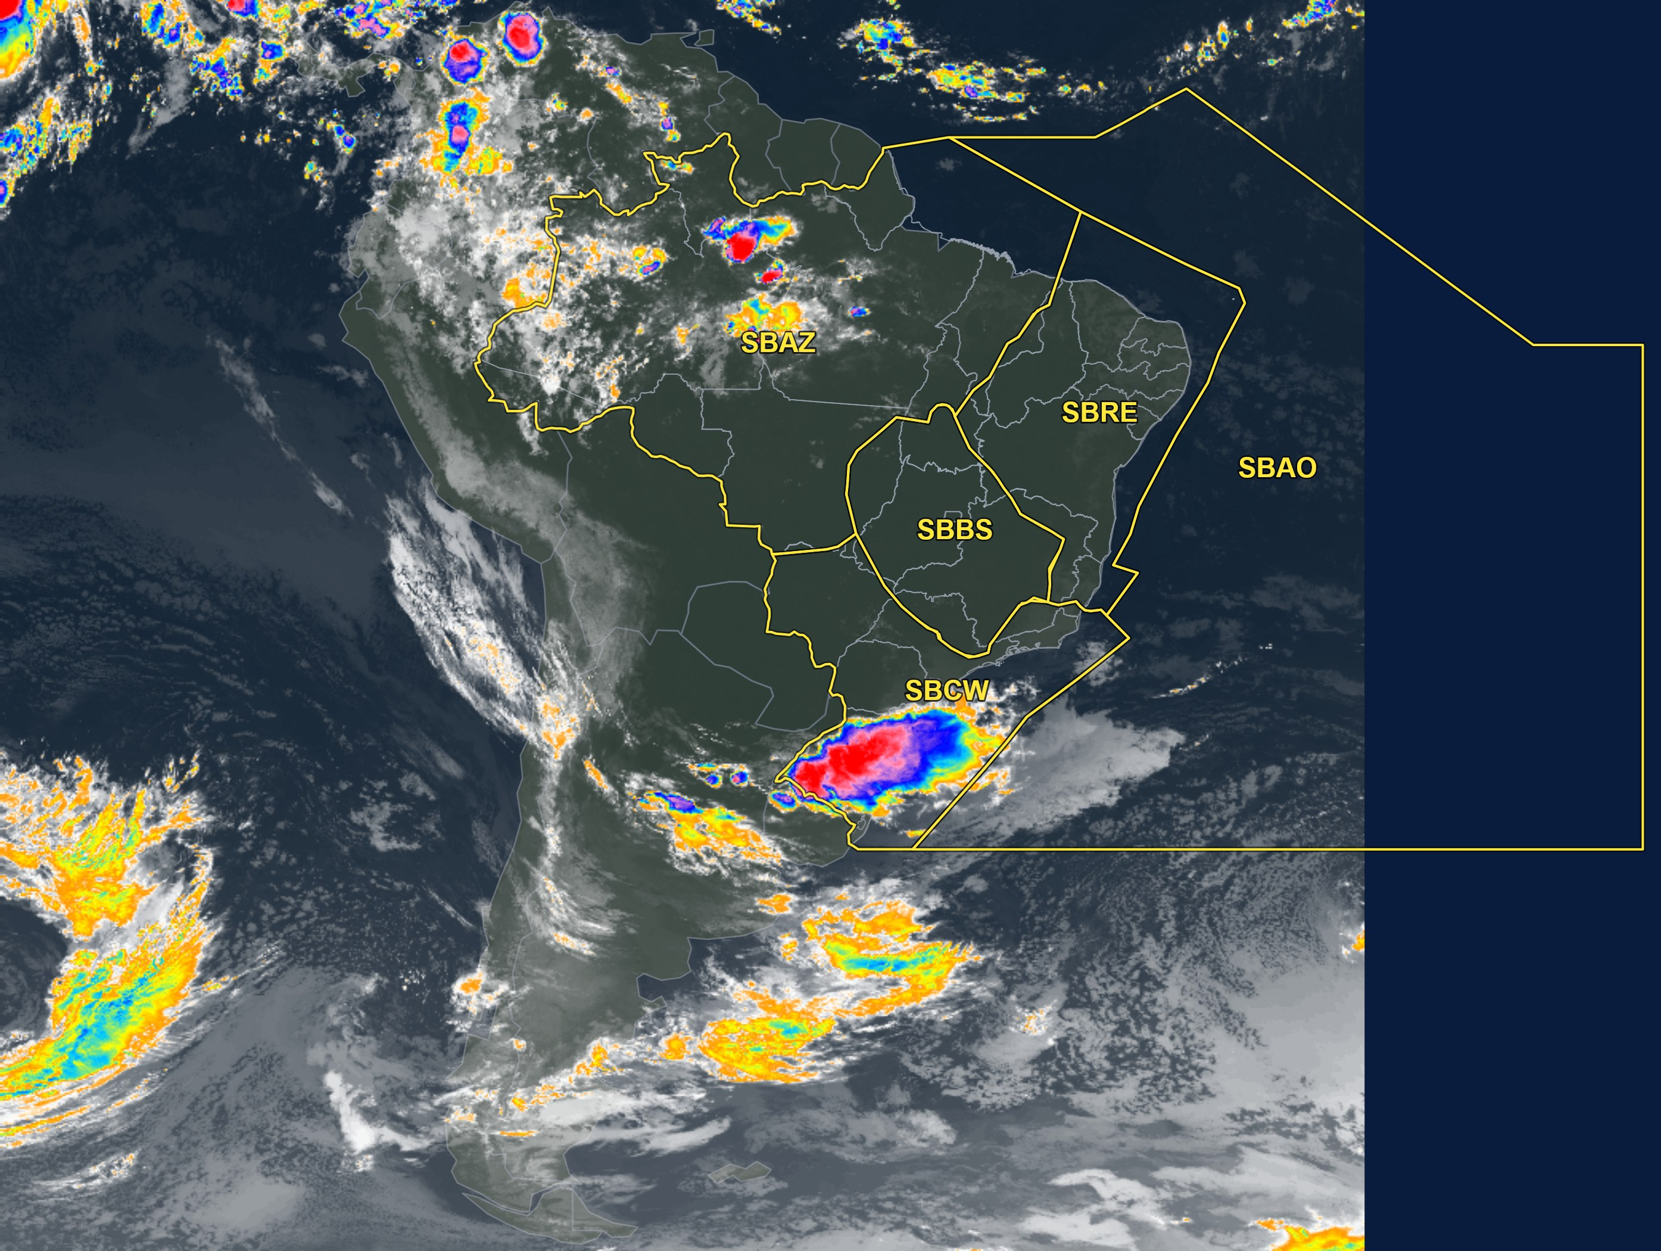
Satélite — América do Sul
Imagem: 28/09/2026 10:40 UTC
Atualizações consulte: https://redemet.decea.mil.br/

Slide 6
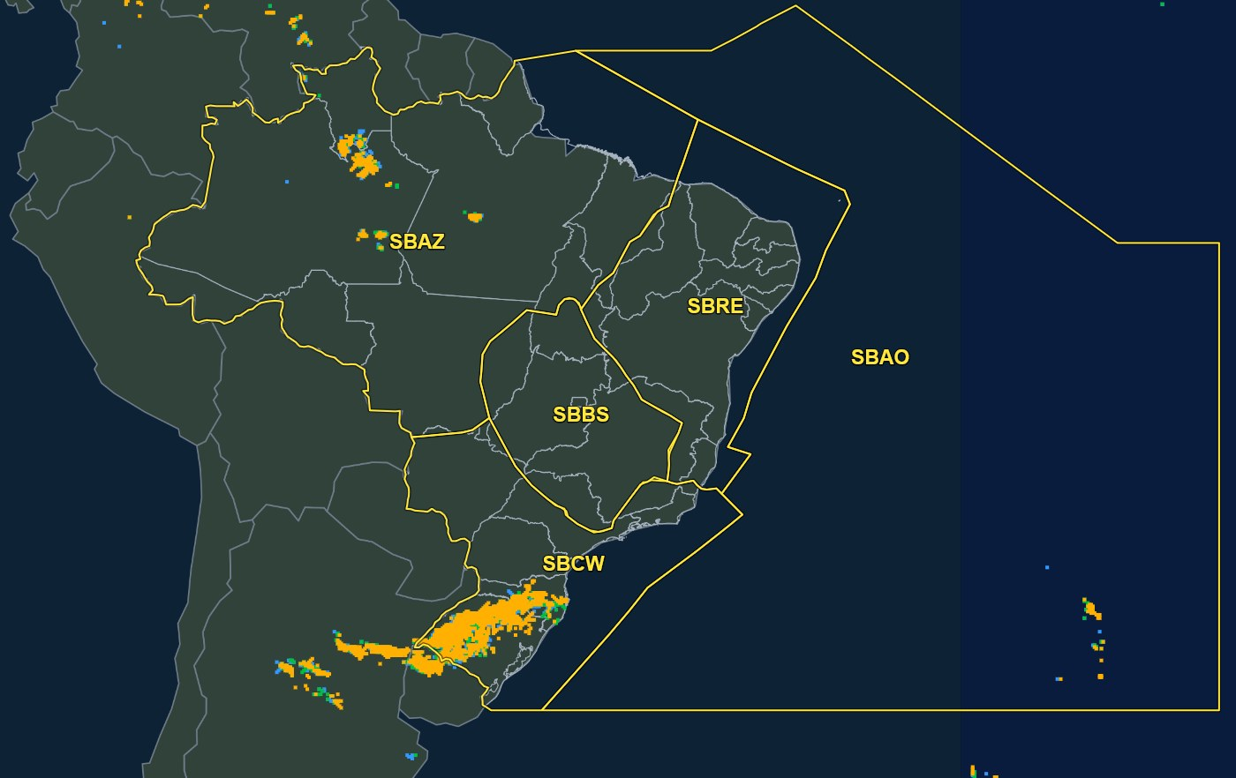
DEA - 12:09 UTC
0–15 min
15–30 min
30–45 min
45–60 min
Atualizações consulte: https://redemet.decea.mil.br/

Slide 7
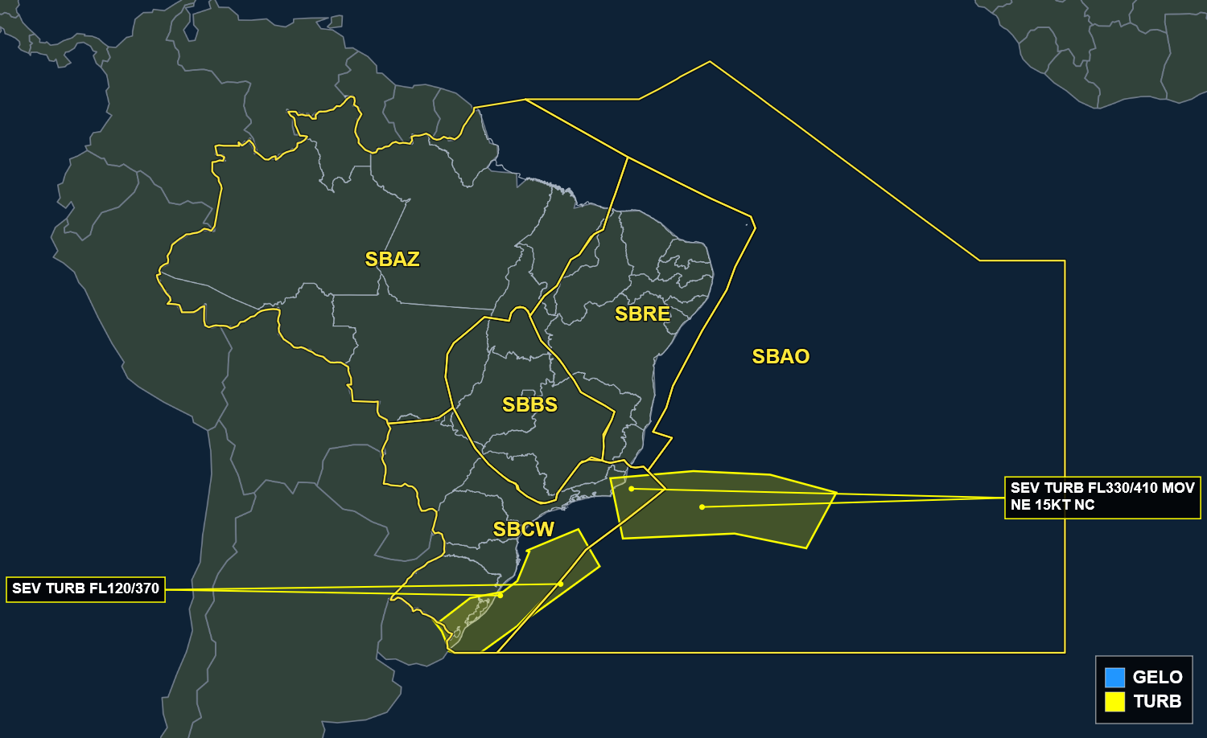
SIGMET em vigor · consulta 28/09 12:09 UTC
Atualizações consulte: https://redemet.decea.mil.br/

Slide 8
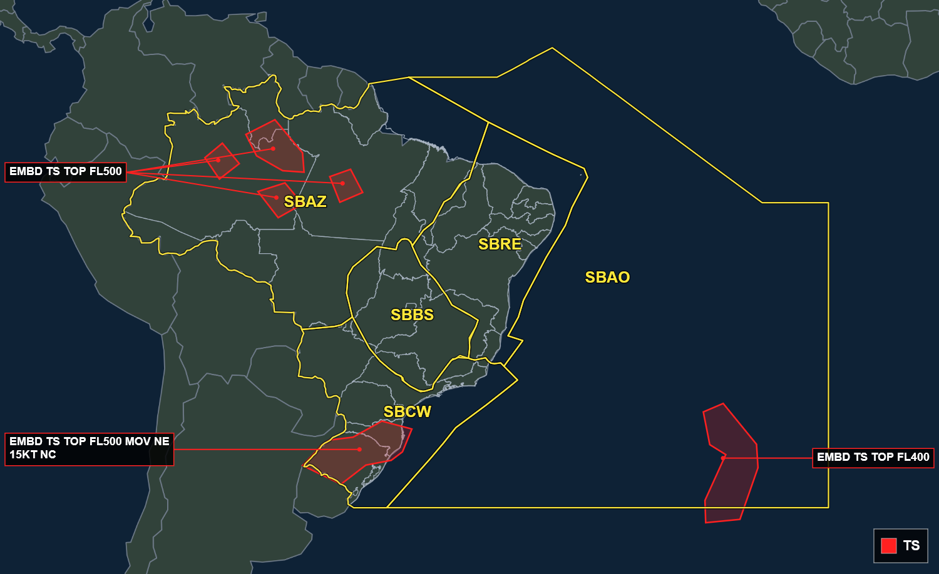
SIGMET de TS em vigor · consulta 28/09 12:09 UTC
Atualizações consulte: https://redemet.decea.mil.br/

Slide 9
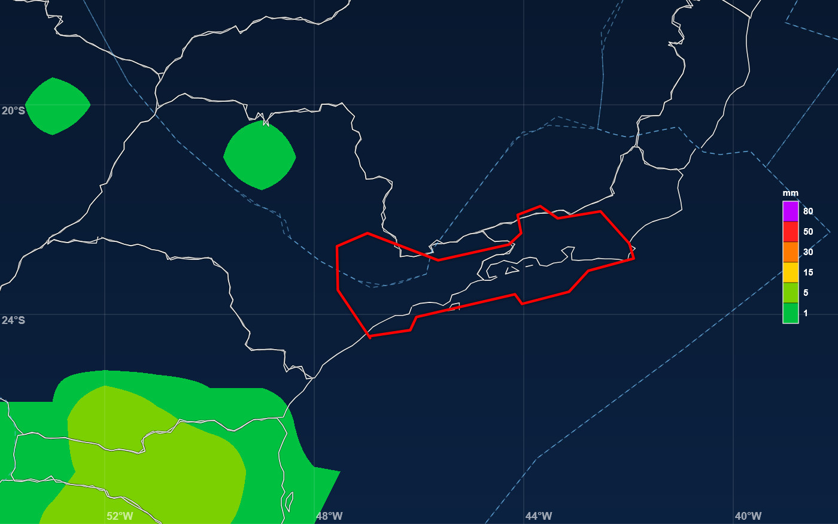
Modelagem ECMWF — precipitação prevista (pico) · 2000 UTC 28/09 (rodada 28/09 00Z)

Slide 10
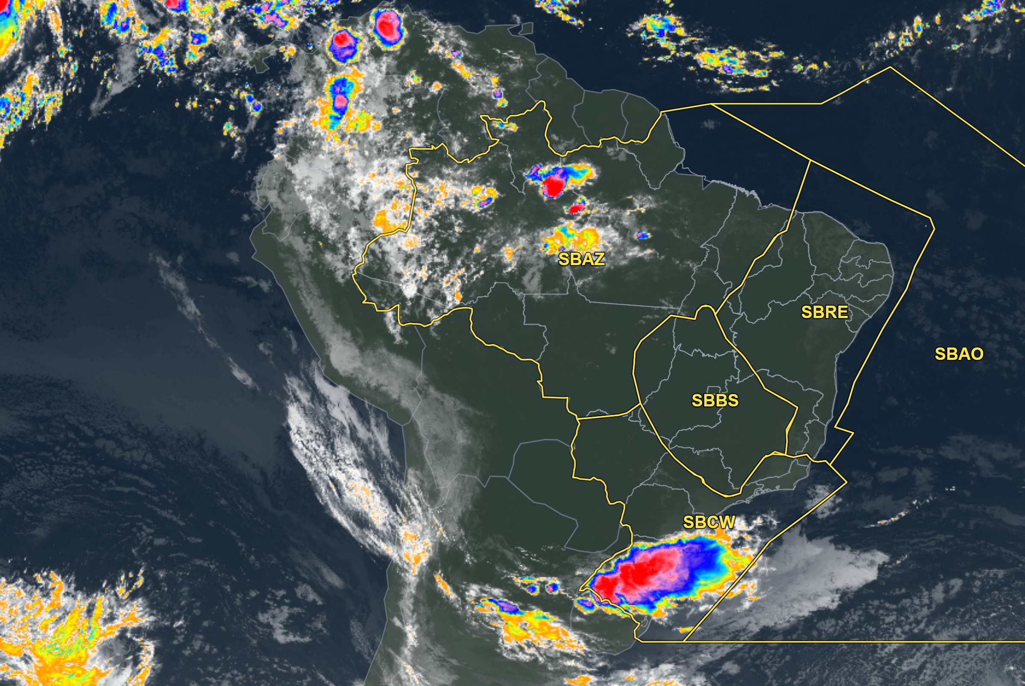
Satélite realçada
Imagem: 28/09/2026 10:40 UTC
FIR-AZ | EG | BE | BV | MQ | SL | SN | PV | RB | CY
MANHÃ
TARDE | TSRA | SHRA |  |  |  | VCTS | TSRA | TSRA | TS
NOITE |  |  | VCTS | SHRA |  | TSRA |  |  | VCTS
MANHÃ

Slide 11
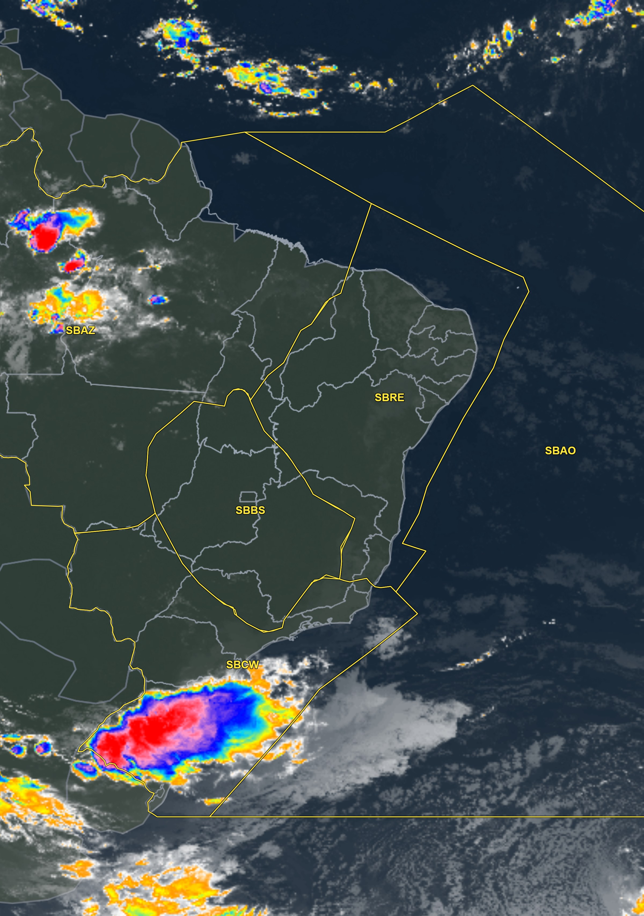
Satélite realçada
Imagem: 28/09/2026 10:40 UTC
FIR-RE | FZ | RF | SV | VT
MANHÃ |  | -RA
TARDE |  | -RA
NOITE
MANHÃ

Slide 12
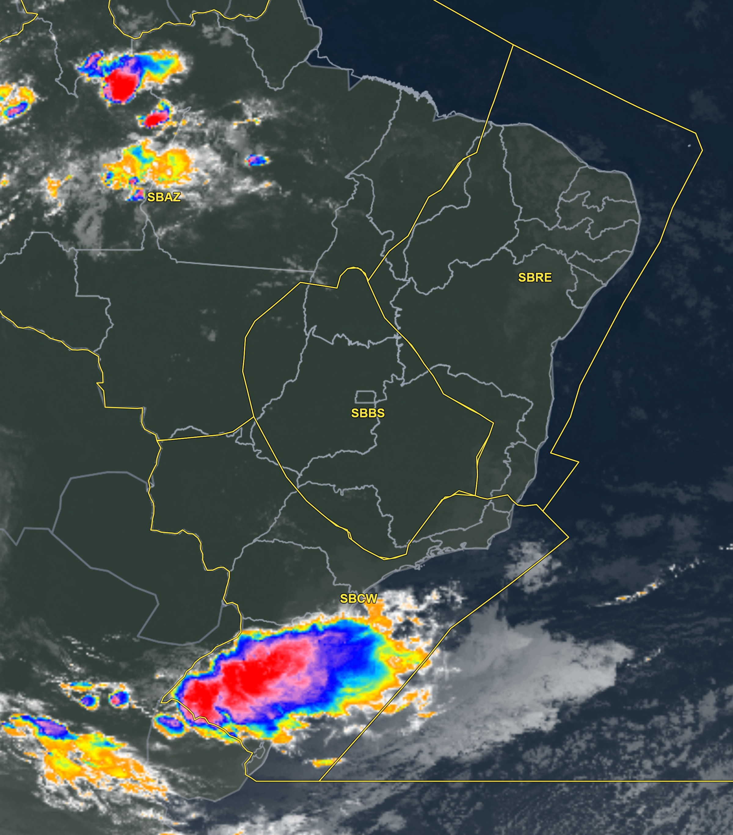
Satélite realçada
Imagem: 28/09/2026 10:40 UTC
FIR-BS | BR | GO | BH | CF | KP
MANHÃ
TARDE |  | VCTS | TS | VCTS
NOITE
MANHÃ |  |  |  |  | BR T/V

Slide 13
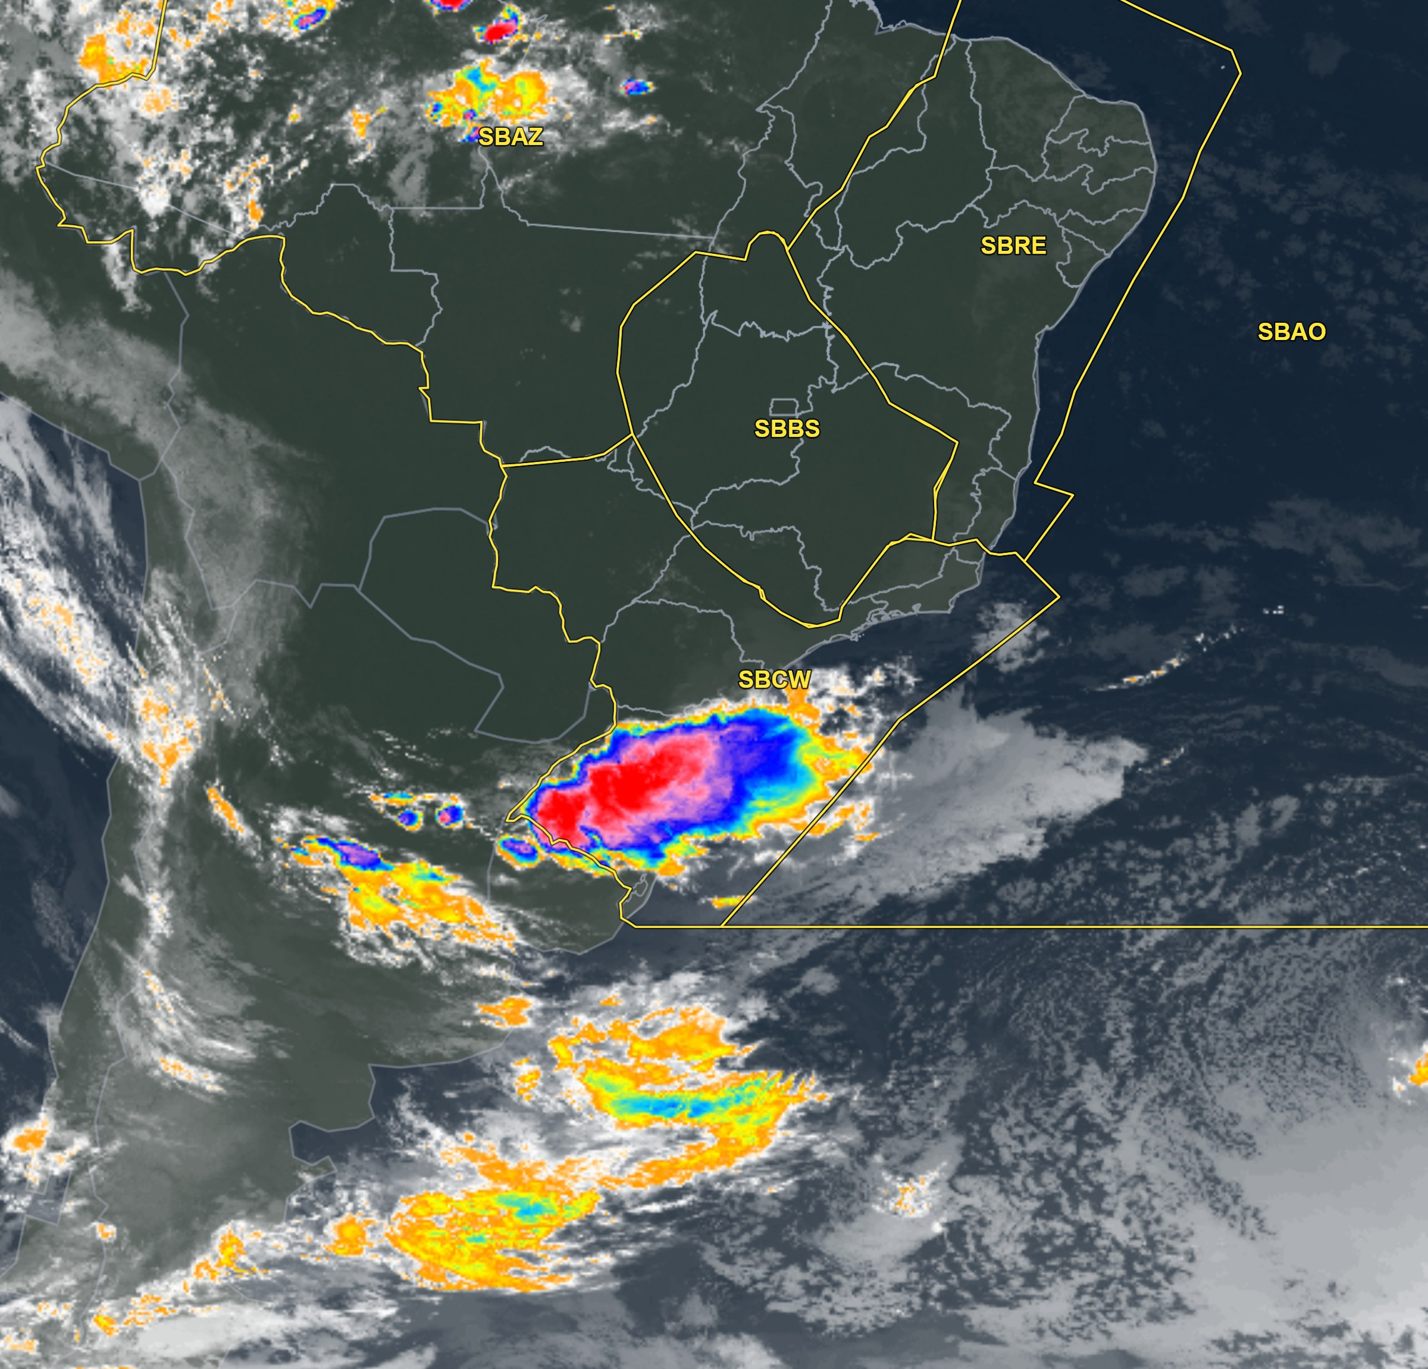
Satélite realçada
Imagem: 28/09/2026 10:40 UTC
FIR-CW | GR | SP | GL | RJ | CG | CT | FI | FL | JV | NF | PA
MANHÃ | T | T | DZ BR T/V |  |  |  |  | TSRA |  |  | RA T/V
TARDE | VCTS |  |  |  | TSRA |  | RAJ 25KT | TSRA | RA VCTS | RA VCTS | TSRA T/V
NOITE | T |  | VCTS |  |  | TSRA | RAJ 25KT | RA T | RA VCTS | RA T | TSRA T/V
MANHÃ | BR T/V | T | BR T/V | BR T/V |  | BR T/V |  | -RA T | BR T/V | T | RA T

